Slide 1

Stats
Doray – lahoucine - hicham

Slide 2
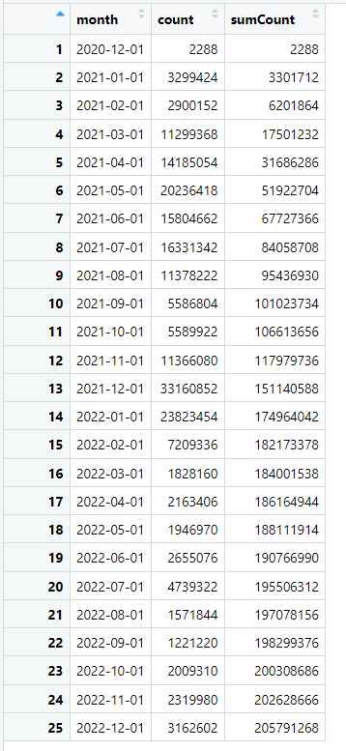
Analyse 1 : Nombre de doses

Slide 3
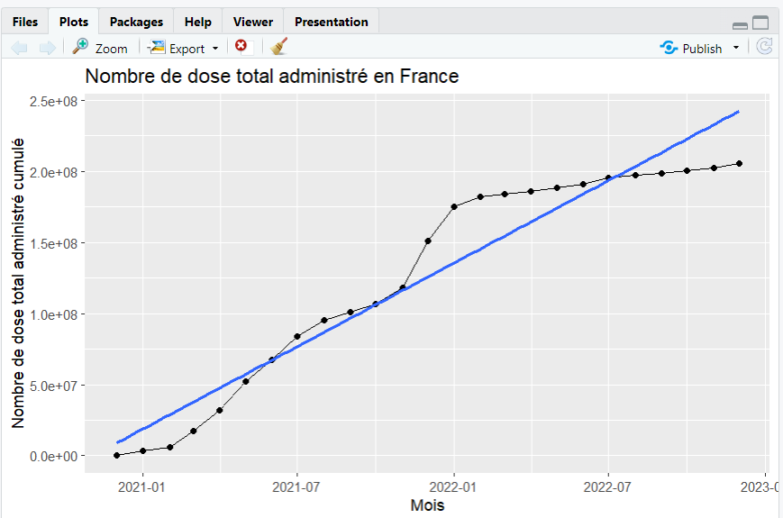
Analyse 1 : Nombre de doses

Slide 4
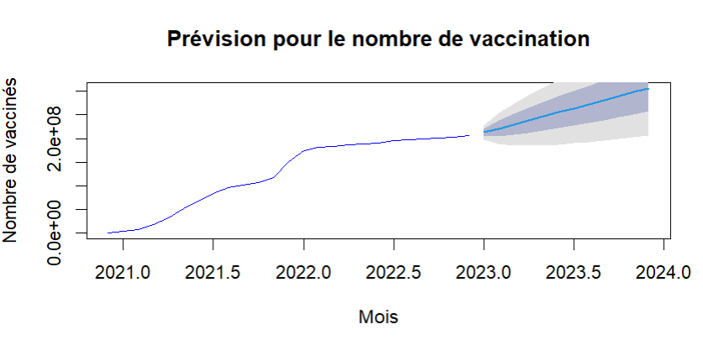
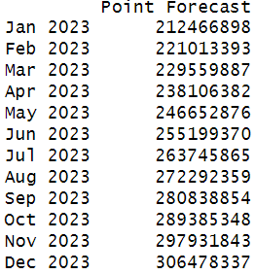
Analyse 1 : Nombre de doses

Slide 5
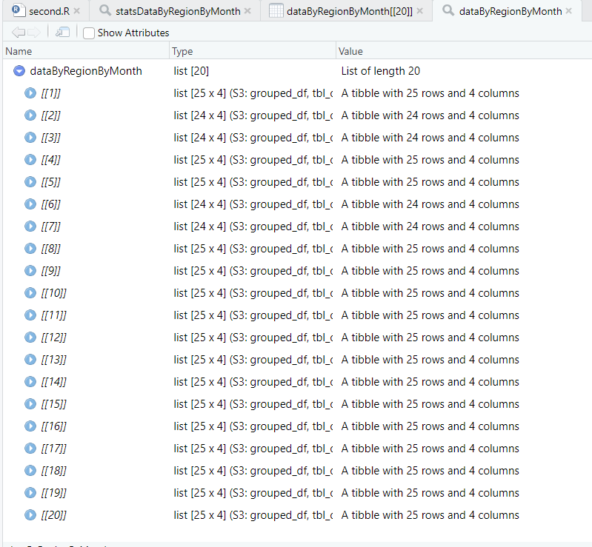
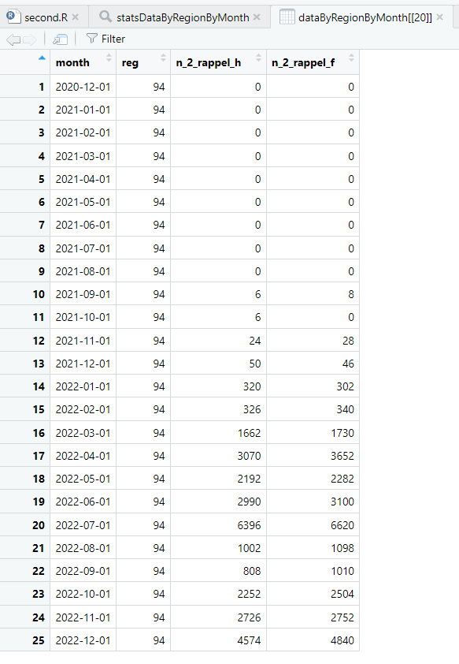
Analyse 2 : Nombre vaccinés (2R,HF)

Slide 6
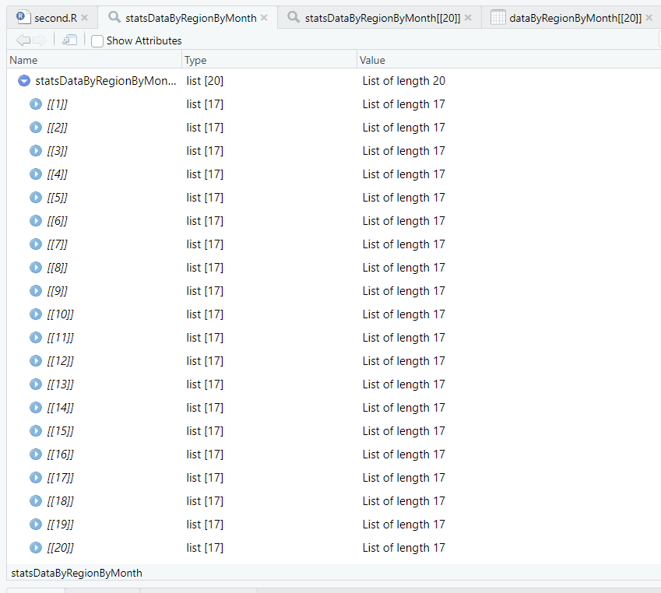
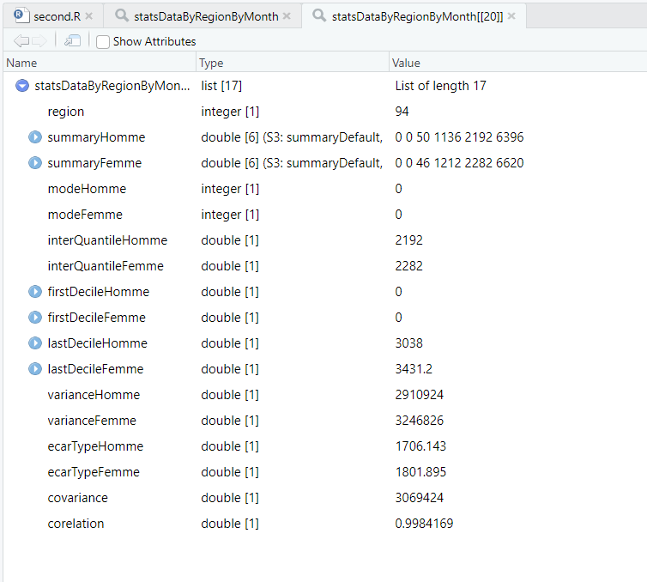
Analyse 2 : Nombre vaccinés (2R,HF)

Slide 7

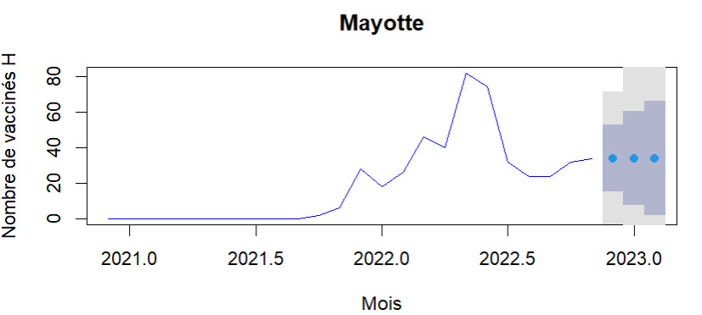

Analyse 2 : Nombre vaccinés (2R,HF)

Slide 8
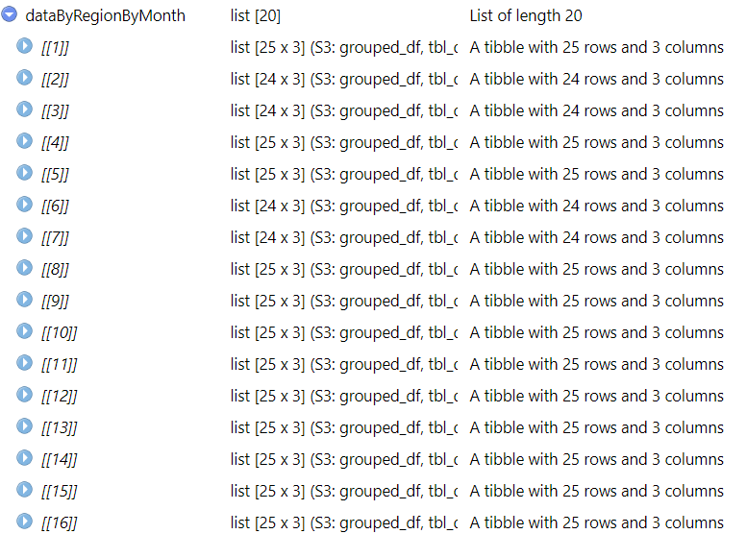
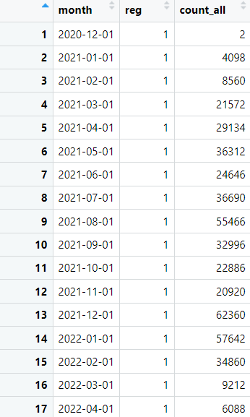
Analyse 3 : Nbre vaccinés / Région

Slide 9
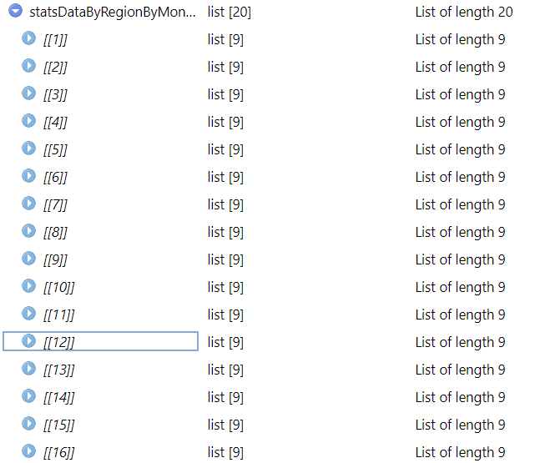
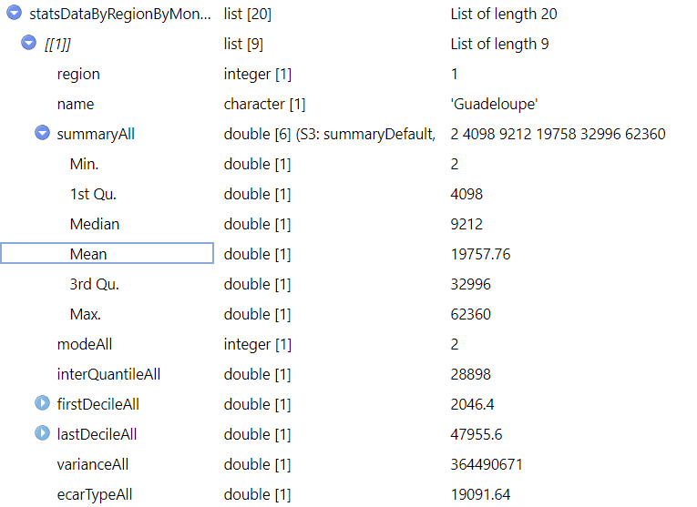
Analyse 3 : Nbre vaccinés / Région

Slide 10
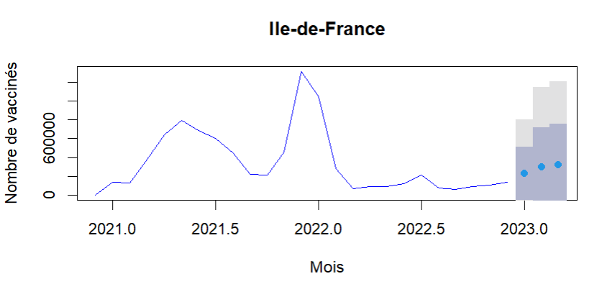

Analyse 3 : Nbre vaccinés / Région

Slide 11
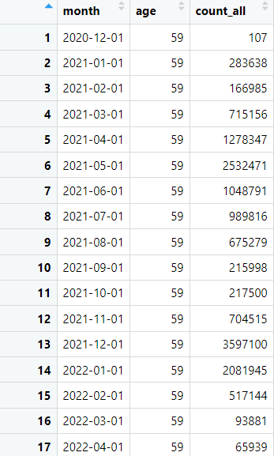
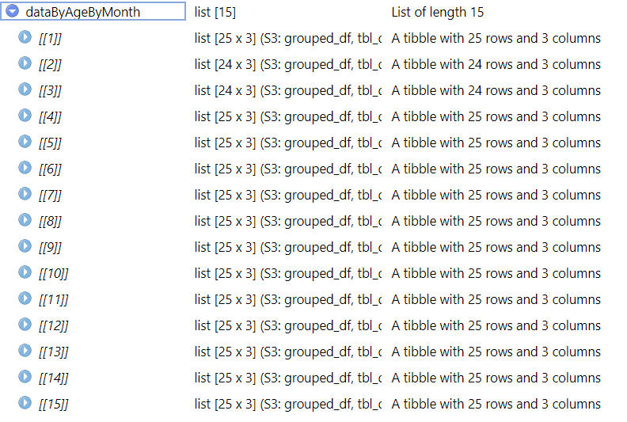
Analyse 4 : Nbre vaccinés / Tranches d’âge

Slide 12
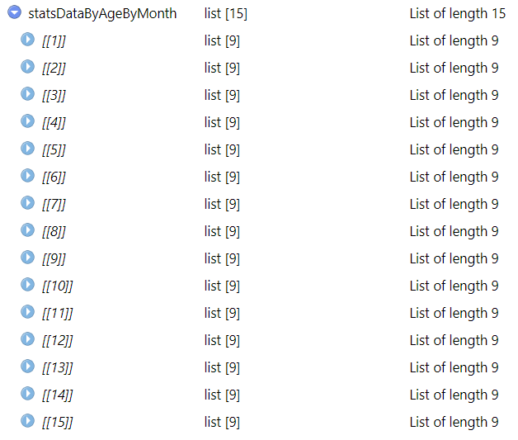
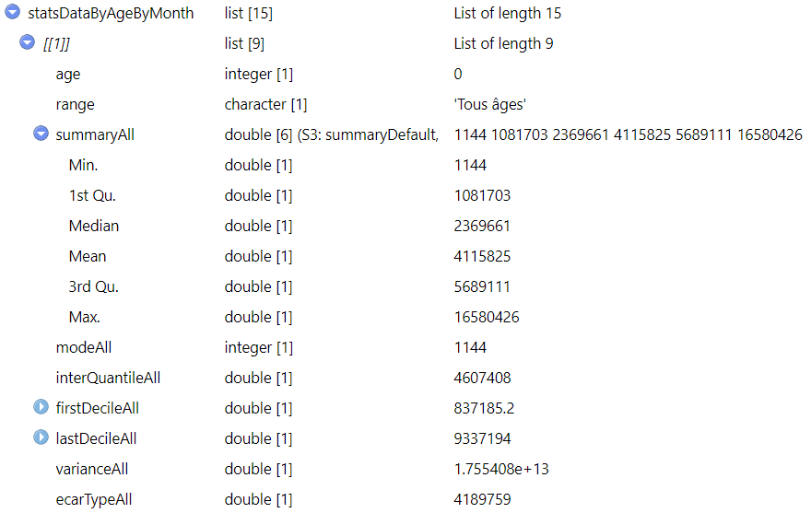
Analyse 4 : Nbre vaccinés / Tranches d’âge

Slide 13
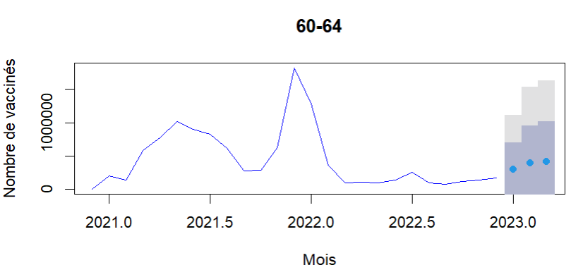

Analyse 4 : Nbre vaccinés / Tranches d’âge

Slide 14
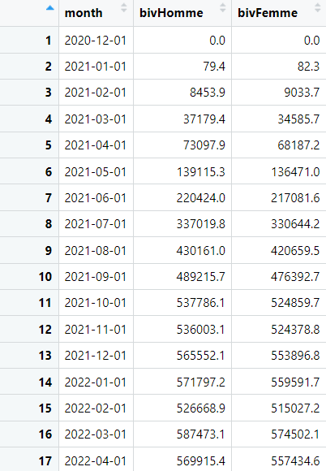
Analyse 5 : Nbre vaccinés après contamination

Slide 15
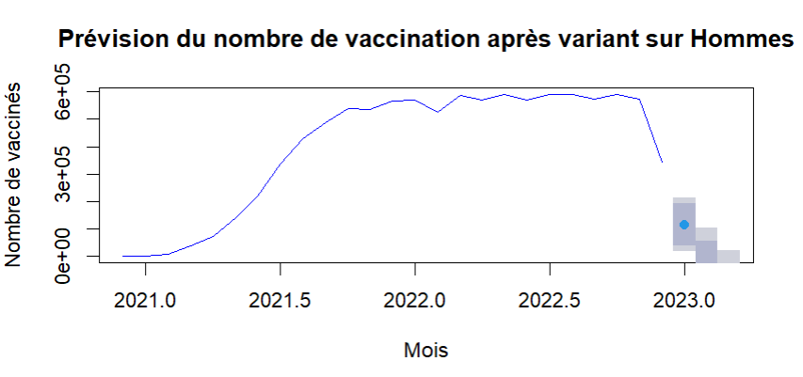
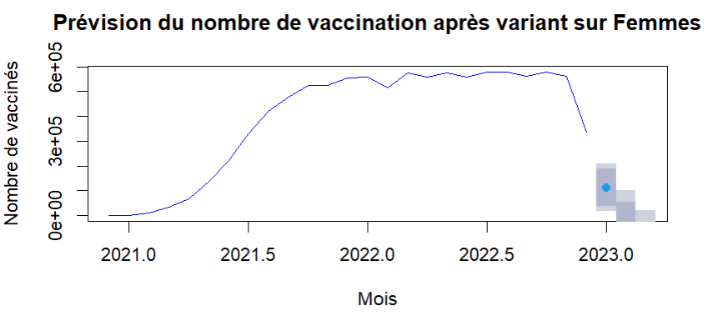


Analyse 5 : Nbre vaccinés après contamination
(Données < 0) = proche de nulle

Slide 16


Conclusion

